Slide 1
热门事件影响态势感知、 波及预测的研究
组员：成楚凡 吉原 李彦江
指导老师：李群 孙国梓

Slide 2
本项目的研究背景
网络媒体上充斥着各种热点话题，同时也蕴含着大量有价值的信息，有些话题之间会隐含着错综复杂的国际关系，尤其国际安全事件之间的内在联系更为敏感重要。
网络新闻在丰富人民生活的同时，也蕴藏了大量的价值，比如网络新闻在舆情、股市预测等方面都有着重要应用。但是网络新闻交错纷杂、杂乱无章，人们往往无法获取及时有效的信息，网络新闻话题检测以及趋势研究则能很好地解决的这一问题，网络新闻话题检测主要是为了从海量的网络新闻中检测热点话题，方便人们关注社会焦点。

Slide 3
文本话题检测与趋势研究流程
新闻网页
Python信息采集
文本预处理
文本表示模型
文本分类
文本聚类
网络新闻库
话题库
话题趋势分析

Slide 4
目前的主要创新点
（1）新闻话题模型的创新
新闻话题模型是话题检测的核心之一，目前广泛使用的方法有向量空间模型与主题模型，本文引入word2Vec模型，并与传统的主题模型LDA联合建模的方式应用到话题检测中。

Slide 5
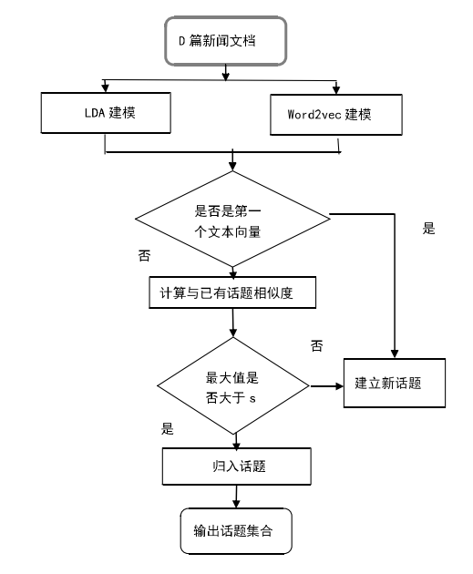
目前的主要创新点
（2）聚类算法的创新
对于传统文本聚类只是对于一个固定的数据集，数据并不会增长，然而新闻数据是按照时间连续增长的。
为了解决这一问题，在Single-Pass聚类的基础上设计双层Single-Pass聚类算法，初次聚类得到单位时间（某一天）的热点话题，二次聚类则合并单位时间的热点话题得到整个集合的热点话题。

Slide 6
文本话题检测，话题趋势研究
完成了新闻内容爬虫、文本分词预处理、 word2Vec和LDA联合建模的词向量计算、文本分类以及完成Single-Pass双层聚类，TF-IDF打标签。
（1）爬虫、文本分词预处理、 word2Vec和LDA联合建模的词向量计算
首先利用python爬取新浪、网易、搜狐等门户网站八个类别下的语料，分别为：国内、国际、社会、体育、财经、科技、娱乐、军事，其次对新闻数据文档的建模，采取LDA与word2Vec相结合的方式进行新闻文档向量计算。

Slide 7
文本话题检测，话题趋势研究
（2）文本分类以及完成Single-Pass双层聚类，TF-IDF打标签。
通过设计双层Single-Pass聚类找出某一段时间内各个类别的热门话题。并且使用TF-IDF给新闻打标签，表示出该时间段的话题。
（3）主要过程
1、word2Vec用于词语相似度计算：使用word2Vec来训练以重新建构语言学的词文本，训练完成后，word2Vec模型可用来映射每个词到一个向量，进而表示词对词之间的关系。
1、文档相似度计算：使用文档向量公式进行计算，把词向量转换为句向量。
3、Single-Pass双层聚类：初次聚类得到单位时间窗口的热点话题，二次聚类则合并单位时间的热点话题得到更大时间窗口的热点话题。

Slide 8
项目的架构图
已完成
数据爬取
进行中
分词
未完成
word2Vec和LDA联合词向量计算
双层Single-pass聚类
热点话题可视化
句向量计算
TF-IDF打标签
热点话题热度度量及趋势研究
话题趋势可视化

Slide 9
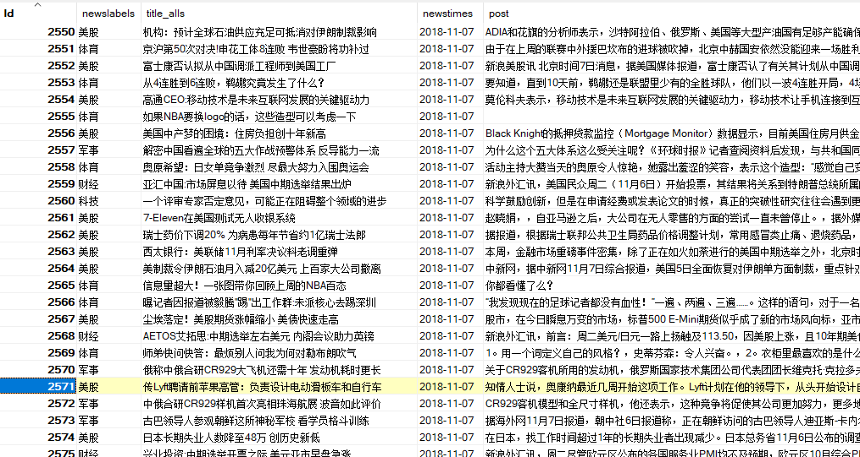
爬取数据展示

Slide 10
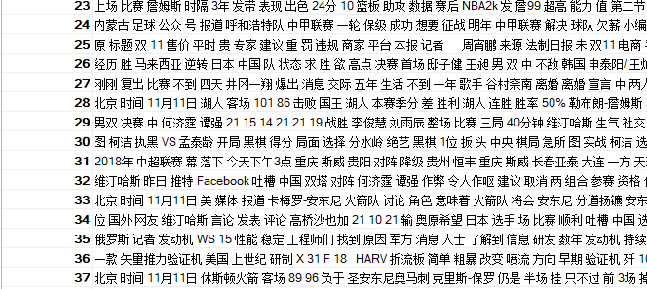
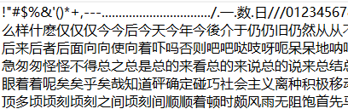
对数据预处理的介绍
对数据进行分词以及停用词排除—数据预处理
分词后按条入库并保存在文本文档用于词向量计算
部分停用词展示

Slide 11
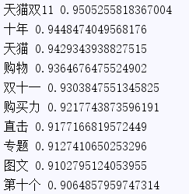
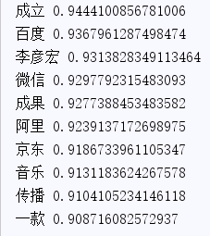
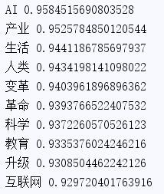
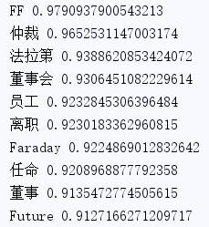
分词后关联词展示
双11
腾讯
人工智能
贾跃亭

Slide 12


文档距离计算
在利用我们爬取的大量文本训练出词向量之后，为了进行后面的文本相似度度量，则需要将词向量转换为句向量，假设文档d有n个词，则其词向量为$d_{1},d_{2}$,……$d_{n}$，则该文档d的向量化公式为：

Slide 13
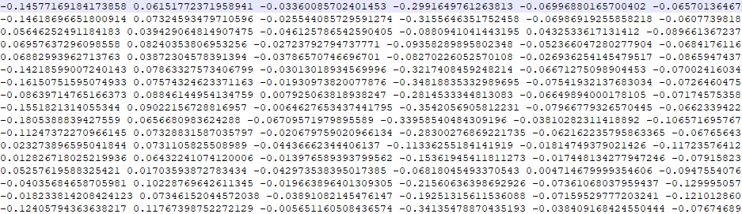
部分结果如下

Slide 14
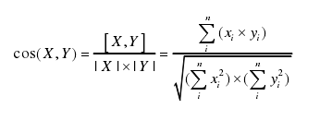
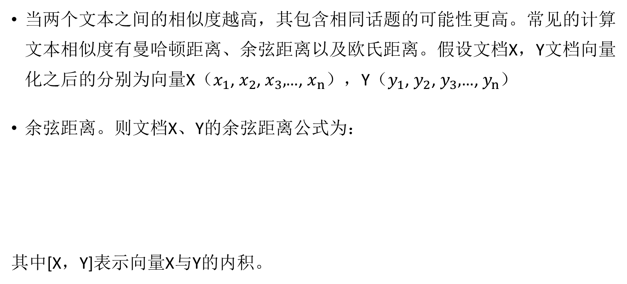
计算文档距离
当两个文本之间的相似度越高，其包含相同话题的可能性更高。常见的计算文本相似度有曼哈顿距离、余弦距离以及欧氏距离。假设文档X，Y文档向量化之后的分别为向量X（$x_{1}$, $x_{2}$, $x_{3},$…, $x_{n}$），Y（$y_{1}$, $y_{2}$, $y_{3},$…, $y_{n}$）
余弦距离。则文档X、Y的余弦距离公式为：
其中[X，Y]表示向量X与Y的内积。

Slide 15
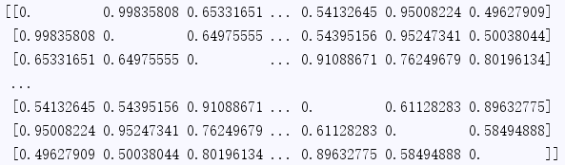
结果如下
当新闻数量为N时，得到N*N的矩阵，数值越大越相似，我以阈值0.99判定相似文档

Slide 16

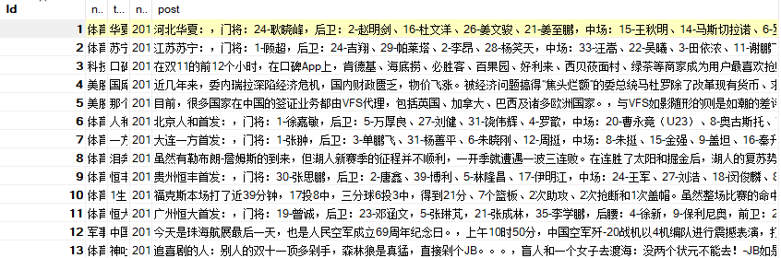
相似文档展示

Slide 17
双层Single-Pass聚类的大致过程阐述
我们设计的双层Single-Pass聚类大致思路为首先采用Single-Pass聚类对单位时间窗口的网络新闻进行话题聚类，从而可以得到各时间窗口的热点话题，比如通过初次聚类可以得到1周内的每天的热点话题，但是这并不能满足我们的要求，因为当我们需要得到1周内整体的热点话题时，仅仅通过单层的Single-Pass聚类是做不到的，所以本文在初次聚类得到的话题集合的基础上，设计二次聚类，二次聚类的方式也是采用Single-Pass聚类，比如初次聚类得到一周内每天的热点话题集合，二次聚类所处理的对象则成为了这些热点话题集合。通过二次聚类合并一周内每天的热点话题集合，从而可以得到一周整体的热点话题。设计双层Single-Pass聚类的好处是即可以得到单位时间窗口的热点话题集合，也可以合并单位时间窗口下的话题做到对更大时间窗口的热点话题的检测。由于二次聚类时处理的对象是初次聚类的话题集合，这大大缩小了聚类成本，提高了聚类的效率。

Slide 18
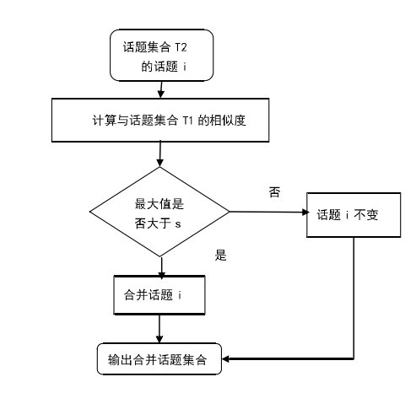
双层Single-Pass聚类流程
第一次聚类
第二次聚类

Slide 19



基于TF-IDF的类簇的话题识别
当将新闻文本都聚到各自话题后，则有各话题集的集合，每个话题则含有大量的新闻，此时则需要提取关键词来代表这个话题，本文采用TF-IDF权重来提取关键词，因为TF-IDF在提取关键词时可以过滤掉很多无用但是在文本中经常出现的词语，已提取出真正的核心关键词。本节则展示如何用TF-IDF来提取新闻文本的关键词来表示话题。
TF-IDF是一种对文本数据挖掘中的十分流行的加权技术。词频（TF）指的是某词语在该文本中出现的频率。对于某一特定文本的词语；来说，
其中n.；是词t在文件d，中的出现次数，而分母则是文件d，中所有词出现次数之和。
逆向文件频率（IDF）是一个词语普遍重要性的度量。其公式为：
其中D为语料中的文件总数，l{j:t=d；]1为包含t的文件总数。则有公式：
刚才提到的聚类算法可以得到话题簇，但是每个话题里面都是大量的文本信息，如何提取这些文本的关键词来代表话题成为关键，我们可以对聚类后每一个话题计算tfidf值，并将每一个话题的TF-IDF值排序，将TFIDF权重排名前四的作为该话题的关键词。

Slide 20
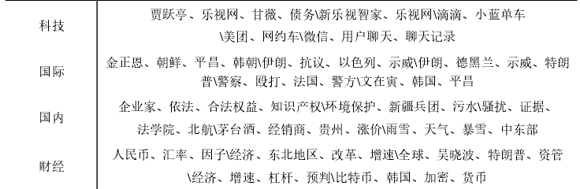
话题检测结果展示
后面需要做的东西
话题检测结果可视化，展现一段时间内的热点话题
完成热点话题热度度量及趋势研究
完成单个话题的可视化，展现单个话题在一周内的趋势

Slide 21
Thanks for your patience^_^

